Slide 1

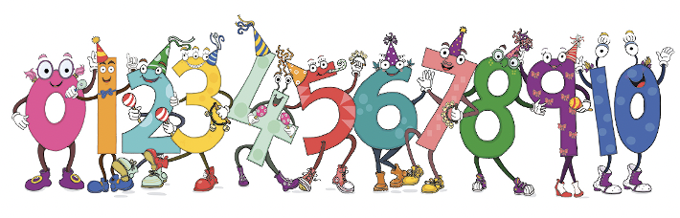
Gwerth rhifau (11-20)

Slide 2
Cyfarwyddiadau
Nodyn i’r ymarferwr:
Pan fydd y sleidiau canlynol yn cael eu chwarae, gellir clicio i ddatgelu’r ateb ar bob sleid.

Slide 3
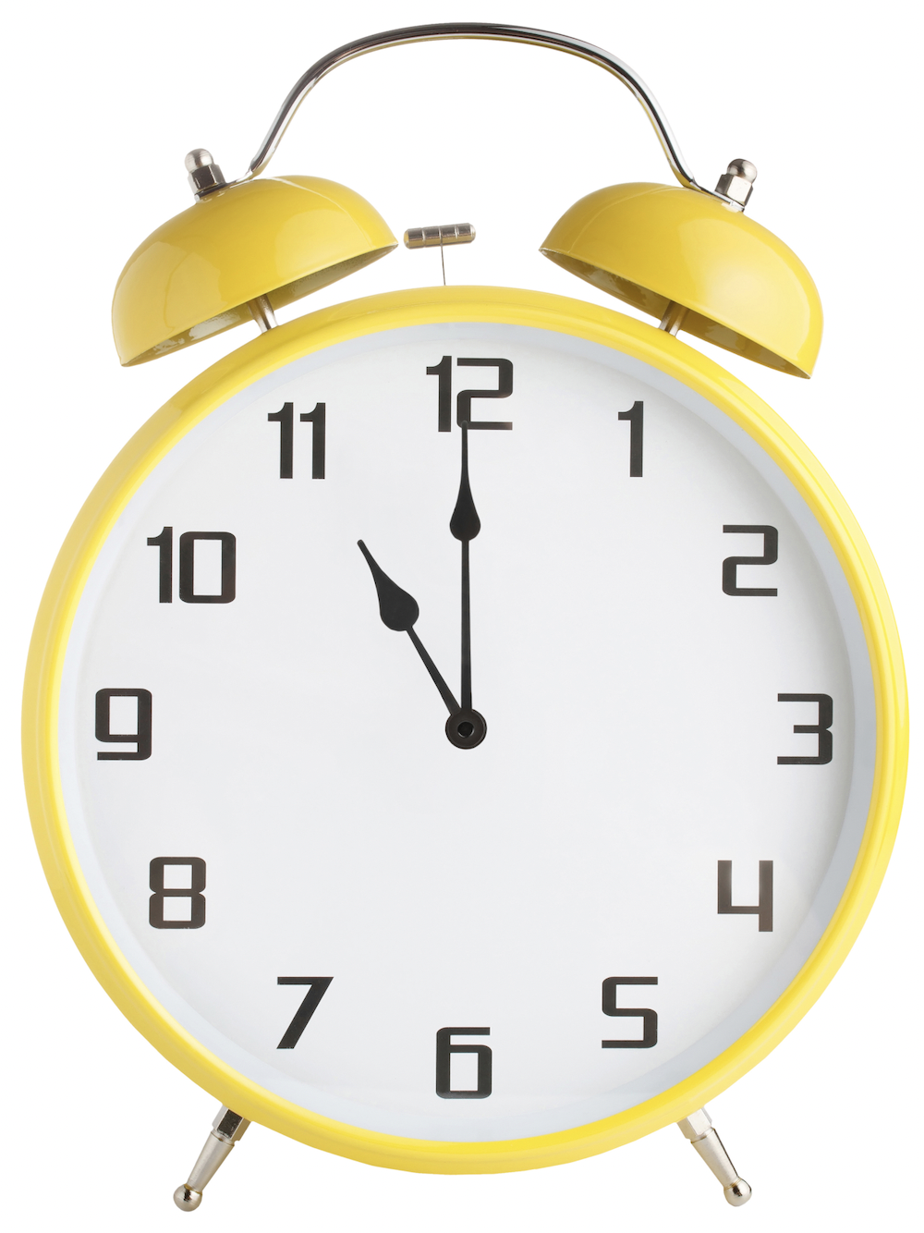

Pa rif?
11
Pa rif yw hwn?

Slide 4
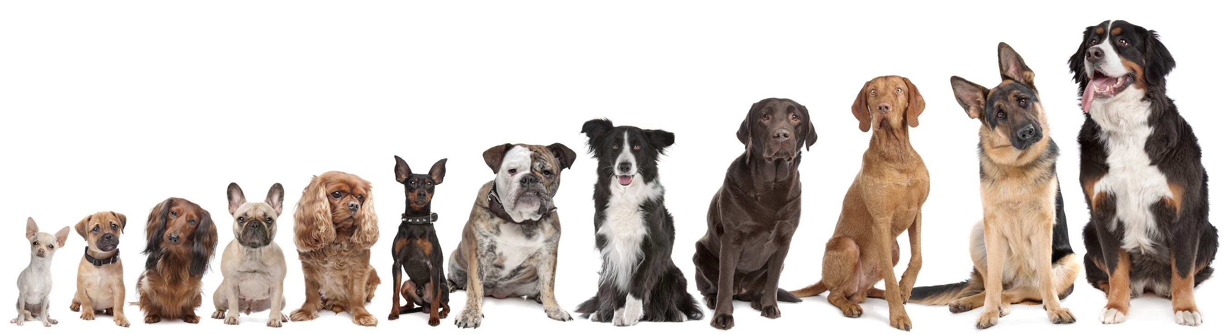
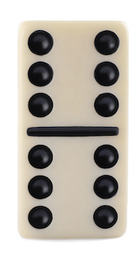
Pa rif? 1
12
Pa rif yw hwn?

Slide 5



Pa rif? 2
13
Pa rif yw hwn?
Un deg tri

Slide 6

Pa rif? 3
14
Pa rif yw hwn?
14
7
7

Slide 7
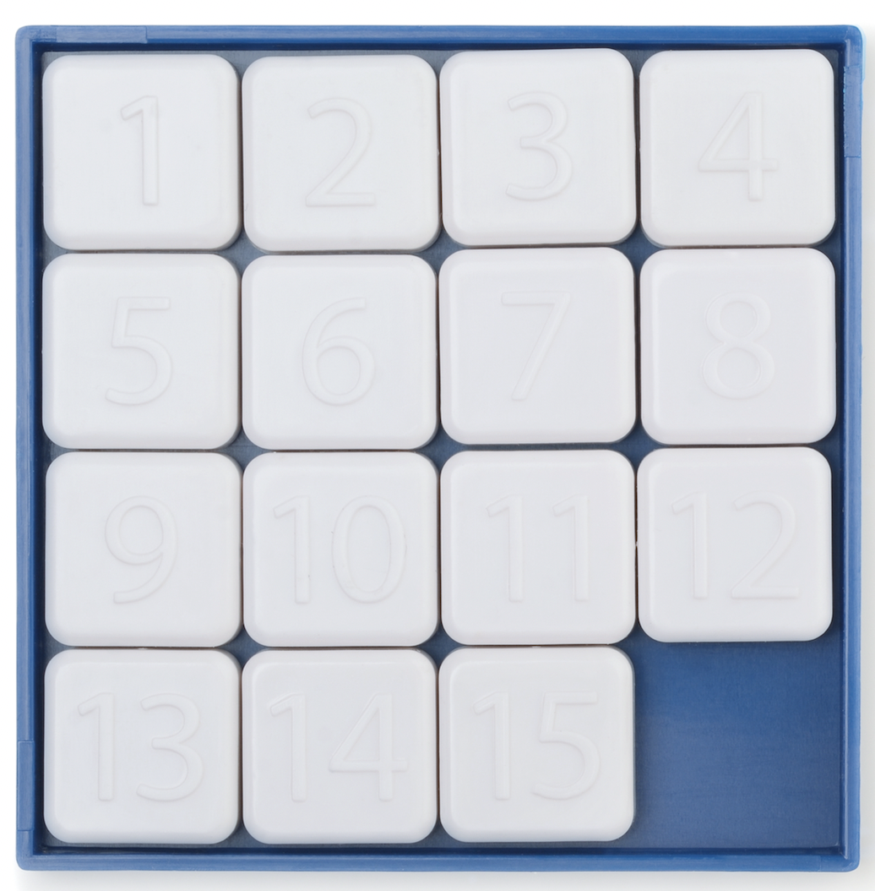
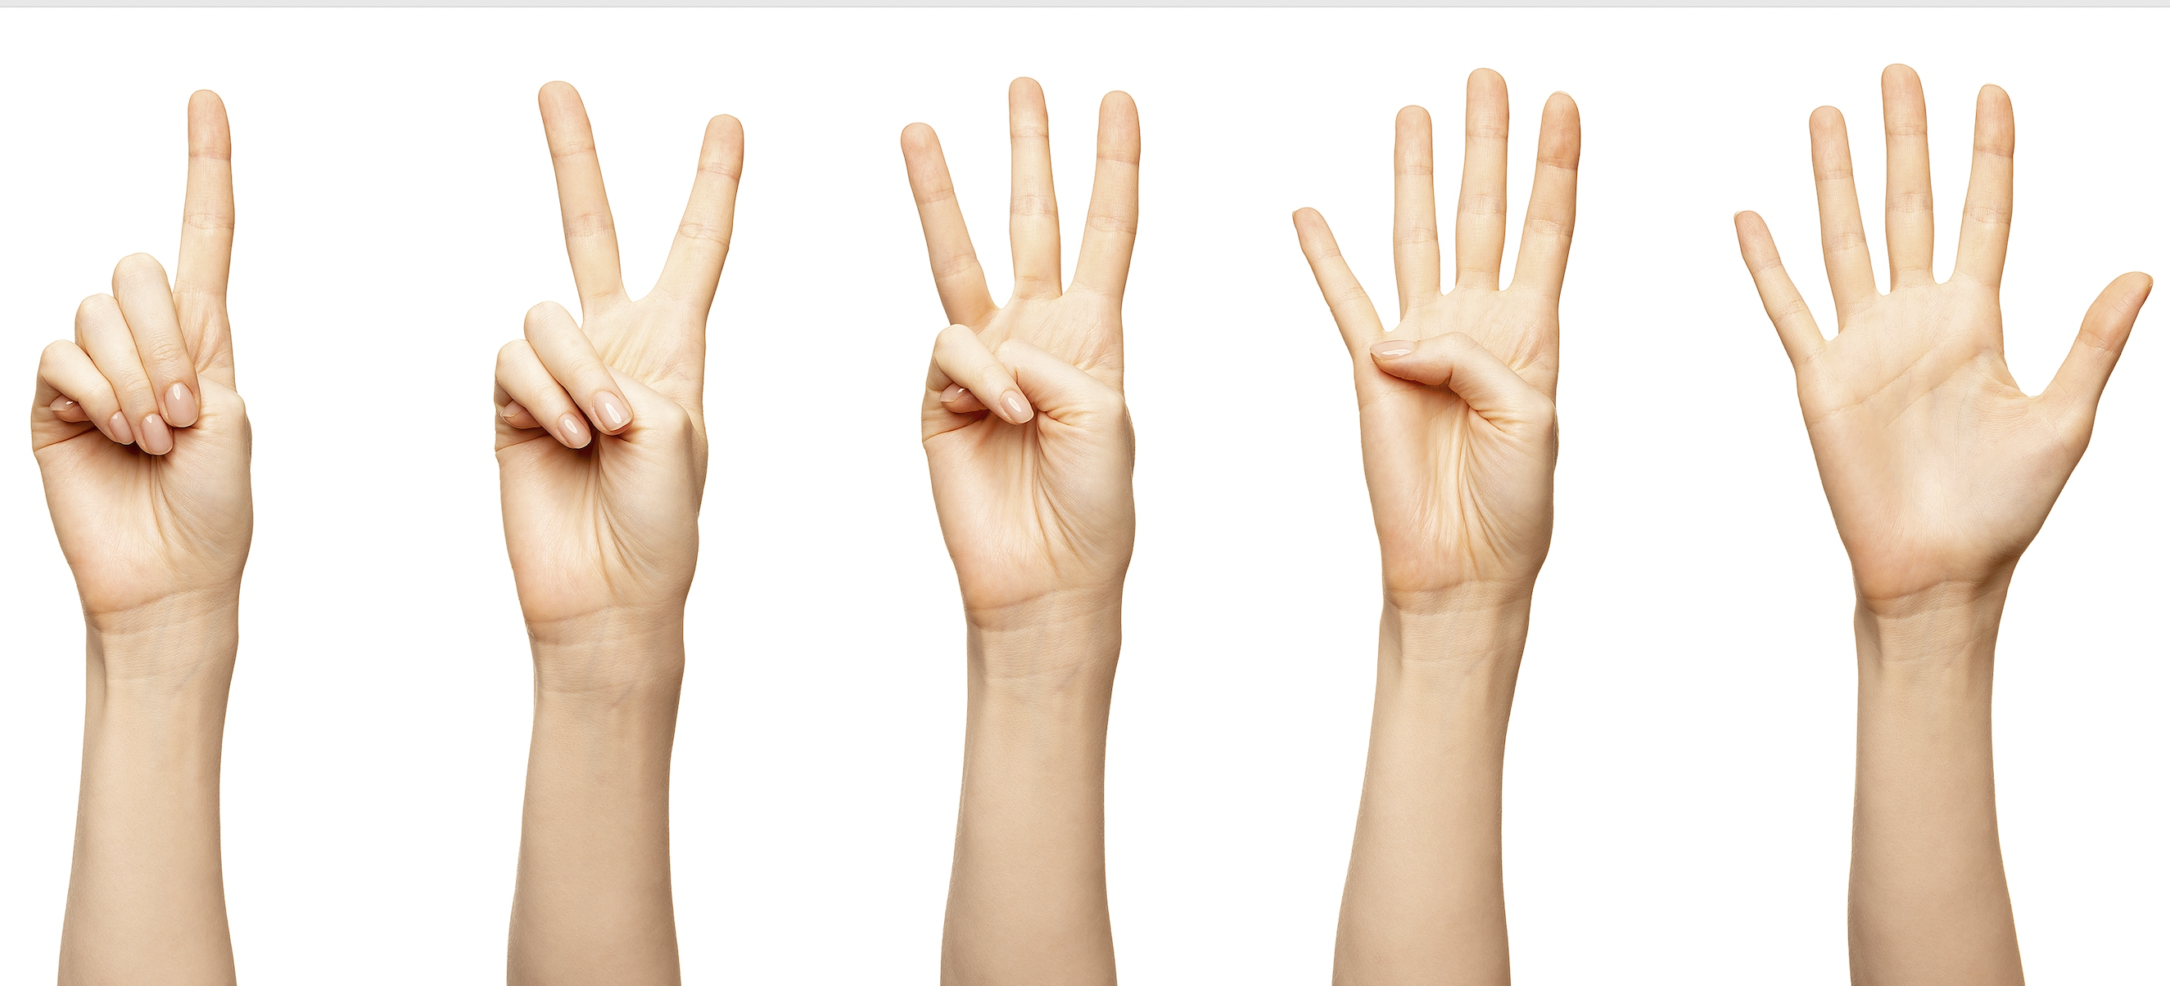
Pa rif? 5
15
Pa rif yw hwn?

Slide 8
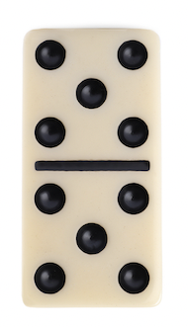

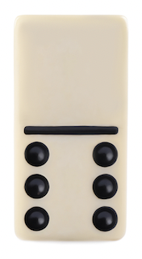
Pa rif? 6
16
Pa rif yw hwn?

Slide 9


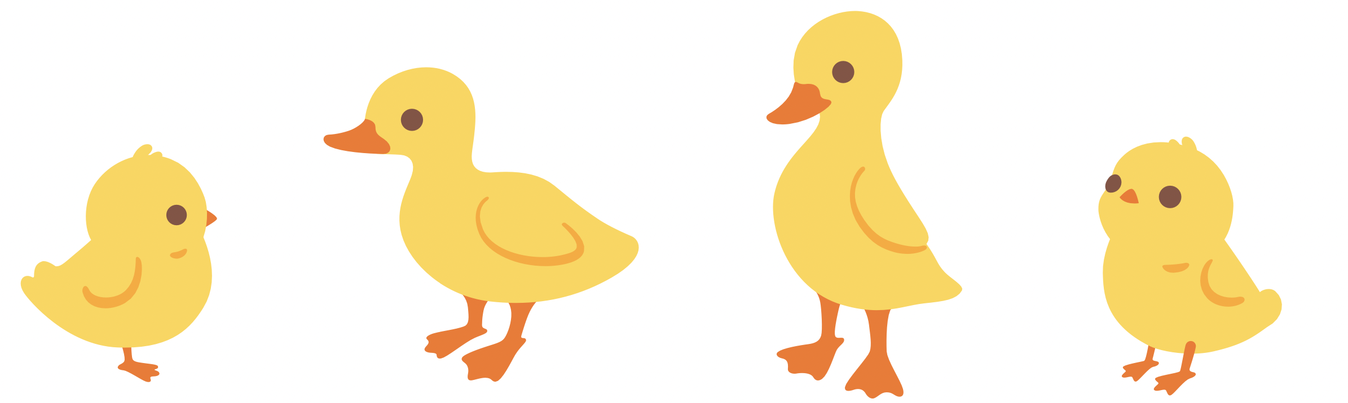
Pa rif? 7
17
Pa rif yw hwn?
17
9
8

Slide 10
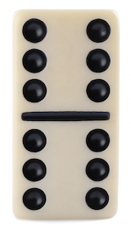
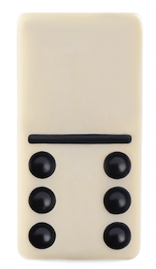

Pa rif? 8
18
Pa rif yw hwn?

Slide 11
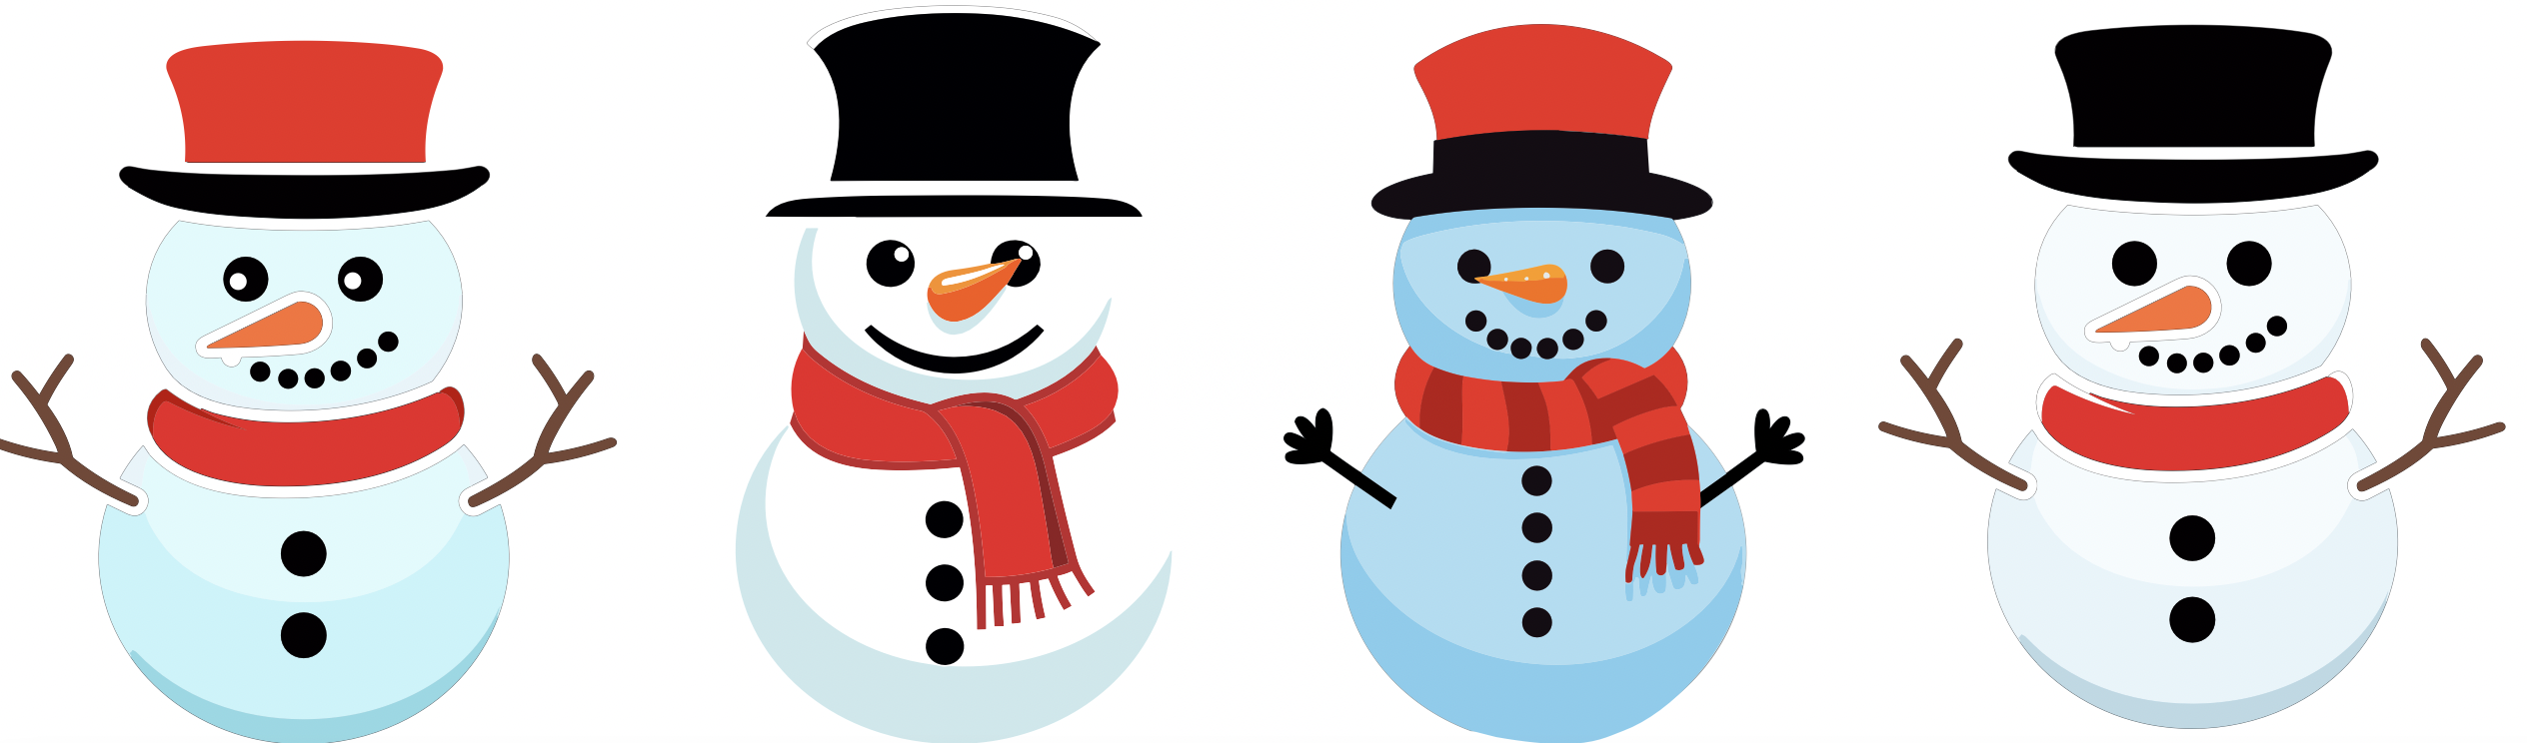
Pa rif? 9
19
Pa rif yw hwn?
19
10
9

Slide 12

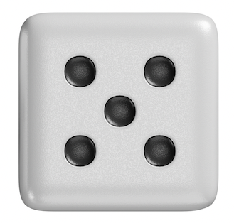
Pa rif? 10
20
Pa rif yw hwn?

